Slide 1
Международные классификационные общества и морские конвенции
Тема: «Обеспечение безопасности мореплавания»
Студент: Хади Ш. Выполнил студент группы ДТККБ-41
Проверил: доц. Чанчиков В.А

Slide 2
Содержание
Актуальность, цель и задачи
Глава 1. Международно-правовое регулирование (ИМО, СОЛАС, ПДНВ, МППСС)
Глава 2. Инженерно-технические аспекты и человеческий фактор
Глава 3. Экология и новые вызовы (МАРПОЛ, СМП, Автономные суда)
Заключение

Slide 3
Актуальность темы
Морской транспорт обеспечивает более 80% мировой торговли.
Рост габаритов судов (ULCS, гигантские танкеры) повышает риски.
Смещение причин аварийности от технических отказов к «человеческому фактору» и киберугрозам.
Стратегическое значение Северного морского пути для РФ

Slide 4
Цель и задачи исследования
Цель: Комплексный анализ современной системы обеспечения безопасности мореплавания.
Задачи:
Изучить структуру регулирования под эгидой ИМО.
Проанализировать базовые конвенции и их внедрение в РФ.
Оценить роль классификационных обществ и цифровизации.
Исследовать влияние человеческого фактора.
Рассмотреть экологические требования и автономные технологии.

Slide 5
Глава 1. Правовые основы
Роль ИМО (IMO) в мировом судоходстве:
Международная морская организация (ИМО) является глобальным регулятором, создающим единые правила для обеспечения безопасности и предотвращения загрязнения с судов. Ее деятельность основана на принципе «целевых стандартов» (Goal-Based Standards), где организация устанавливает цели безопасности, а государства и классификационные общества определяют технические способы их достижения. Это позволяет международному праву своевременно адаптироваться к появлению новых типов судов и технологий.

Slide 6
Структура ИМО и Комитеты
MSC (Комитет по безопасности на море): нормы конструкции, оборудования и подготовки.
MEPC (Комитет по защите морской среды): экология, конвенция МАРПОЛ.
Борьба с «удобными флагами» через механизм обязательного аудита государств-членов

Slide 7
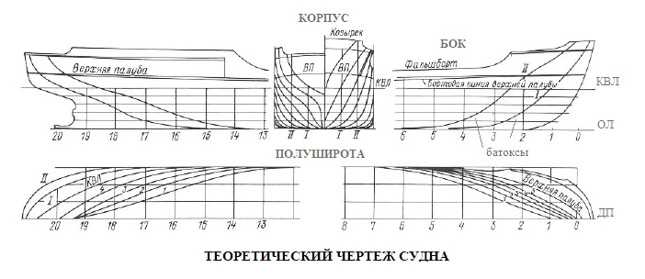
Рис. 1. Схема конструктивного обеспечения непотопляемости судна

Slide 8
Конвенция СОЛАС-74 (SOLAS)
Главный технический документ по охране человеческой жизни на море.
Глава II-1: требования к остойчивости и непотопляемости.
Глава V: обязательное навигационное оборудование (ГМССБ, АИС).
Глава IX: Кодекс МКУБ (ISM Code) — ответственность судовладельца за управление безопасностью.

Slide 9
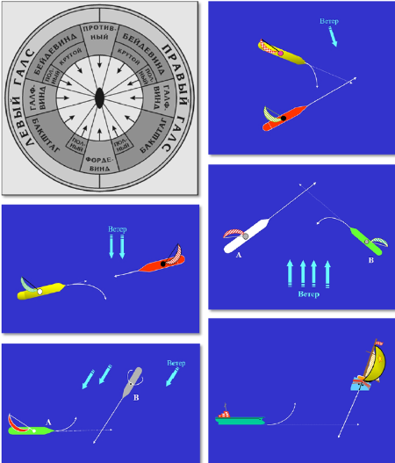
Конвенция ПДНВ-78 (STCW)
Стандарты подготовки, дипломирования моряков и несения вахты.
Манильские поправки 2010 года: акцент на нетехнических навыках (лидерство, работа в команде).
Строгие нормы отдыха: минимум 10 часов в сутки для предотвращения усталости.
Рис. 2. Типовые маневры при расхождении судов согласно МППСС-72.

Slide 10
Правила МППСС-72 (COLREG)
«Дорожный кодекс» океана для предотвращения столкновений.
Правило 2: ответственность судоводителя за проявление должной осмотрительности.
Правило 5: обязательное постоянное визуальное и слуховое наблюдение.
Конструктивная безопасность обеспечивается делением корпуса на водонепроницаемые отсеки (см. Рис. 1), что позволяет судну сохранять плавучесть и остойчивость даже при повреждении наружной обшивки.

Slide 11
Национальное законодательство и PSC
КТМ РФ: основной акт, закрепляющий принципы безопасности в России.
Государственный портовый контроль (PSC): проверка иностранных судов инспекторами порта.
Россия — член Парижского меморандума (Paris MoU).
Право на задержание (detention) судна до устранения серьезных нарушений

Slide 12
Глава 2. Техника и эксплуатация
Классификационные общества:
Установление технических стандартов и надзор за постройкой.
РМРС (Российский морской регистр судоходства): национальный экспертный орган.
Система классификации: судно без подтвержденного класса теряет право на плавание и страховку.

Slide 13
Непотопляемость и остойчивость
Способность сохранять плавучесть при затоплении отсеков.
Проблема: уязвимость сверхкрупных судов (случай «Коста Конкордия»).
Риски смещения навалочных грузов (зерно, руда).

Slide 14
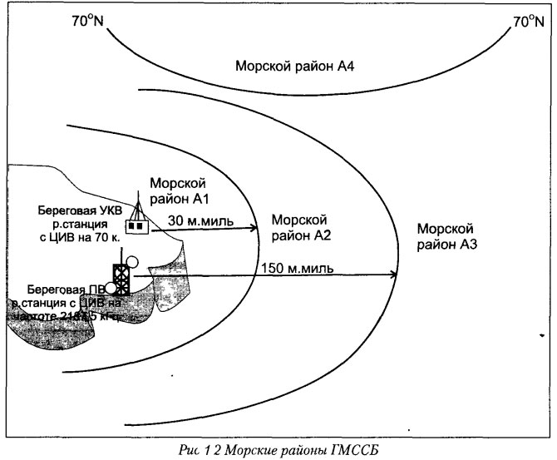
Проблема старения флота
Значительная часть флота имеет возраст более 15–20 лет.
Факторы риска: коррозия металла, усталостные трещины.
Экономическое давление заставляет эксплуатировать суда до предела, снижая запас безопасности.
Рис. 3. Глобальная связь: Районы плавания ГМССБ.

Slide 15
Цифровая навигация: ГМССБ и ЭКНИС
ГМССБ (GMDSS): спутниковая и радиосвязь для передачи сигналов бедствия.
ЭКНИС (ECDIS): электронные карты, заменяющие бумажные.
Риск: Чрезмерное доверие к автоматике и отключение алярмов экипажем.

Slide 16
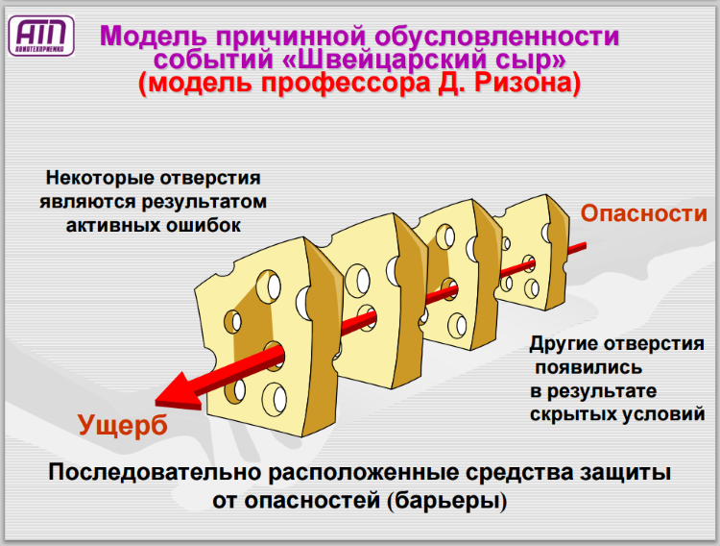
Кибербезопасность на море
Резолюция ИМО MSC.428(98): обязательное включение киберрисков в СУБ компании.
Угрозы: спуфинг (подмена) координат GPS, взлом систем управления балластом.
В РФ — требования закона «О безопасности КИИ».
Рис. 4. Модель «Швейцарского сыра» в анализе морских аварий.

Slide 17
Человеческий фактор
Человеческий фактор остается основной причиной аварийности, составляя от 75% до 96% всех инцидентов. Как показано на Рис. 4, согласно модели Джеймса Ризона, авария является результатом совпадения множества мелких ошибок («дыр в сыре») на разных уровнях: от действий экипажа до ошибок менеджмента компании. Для снижения этих рисков современные конвенции делают упор не только на технические знания, но и на психологическую подготовку и эффективную коммуникацию внутри экипажа.

Slide 18
Управление ресурсами (BRM/ERM)
Bridge Resource Management: развитие навыков коммуникации и лидерства.
Культура «вызова и ответа»: поощрение младших офицеров высказывать сомнения капитану.
Преодоление языковых барьеров в мультикультурных экипажах.

Slide 19
Глава 3. Экология и будущее
Конвенция МАРПОЛ (MARPOL):
Защита от загрязнения нефтью, химикатами и мусором.
Обязательный двойной корпус для танкеров.
Системы инертных газов (СИГ) для предотвращения взрывов.

Slide 20
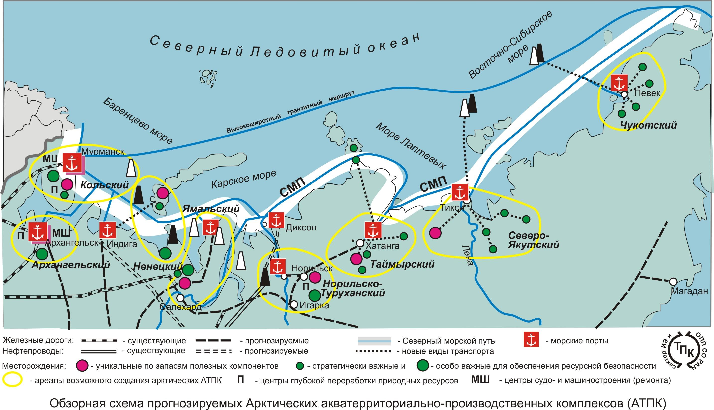
Рис. 5. Акватория и ключевые порты Северного морского пути

Slide 21
Новые экологические стандарты
Конвенция по балластным водам (BWM): предотвращение переноса инвазивных видов.
Зоны контроля выбросов (ECA): использование малосернистого топлива или скрубберов.
Риск снижения маневренности из-за ограничения мощности двигателей (EEXI).

Slide 22
Полярный кодекс и СМП
Требования для судов в Арктике и Антарктике.
Выдача «Полярного сертификата» (Категории A, B, C).
Специфика РФ: обязательная ледокольная проводка на СМП в зимний период.
Безопасность на Северном морском пути (акватория на Рис. 5) жестко регулируется Полярным кодексом, учитывающим экстремально низкие температуры и необходимость ледокольной проводки для судов низкого ледового класса

Slide 23
Риски полярной навигации
Обледенение надстроек — угроза остойчивости.
Магнитные аномалии и отсутствие покрытия спутников Inmarsat выше 75° с.ш..
Дефицит портов-убежищ на трассе СМП.

Slide 24
Декарбонизация: Альтернативное топливо
Развитие автономных судов (MASS) представляет собой революционный вызов для безопасности мореплавания. На сегодняшний день существует правовой вакуум: международные конвенции, такие как СОЛАС и МППСС, изначально писались для судов с экипажем и капитаном на борту. Главная проблема заключается в юридической ответственности — кто будет виноват в случае столкновения: разработчик алгоритмов ИИ или судовладелец? Решение этих вопросов требует глубокой модернизации всей системы морского права.

Slide 25
Автономные суда (MASS)
Четыре степени автоматизации: от помощи ИИ до полностью беспилотных судов.
Правовой вакуум: неопределенность ответственности при отсутствии капитана на борту.
Необходимость адаптации МППСС-72 для взаимодействия роботов и людей.

Slide 26
Заключение
Безопасность — это сочетание международных конвенций (ИМО) и строгого национального контроля (PSC/РМРС).
Технический прогресс и автоматизация не заменяют человека, а меняют характер рисков.
Культура безопасности должна формироваться как на борту, так и в береговом офисе.
Новые вызовы (Арктика, автономия) требуют обновления правовой базы в ближайшее десятилетие.

Slide 27
Список источников и благодарность
Конвенции: СОЛАС, ПДНВ, МАРПОЛ, МППСС.
НПА РФ: КТМ РФ, Правила РМРС.
Отчеты: Allianz Safety, EMSA.

Slide 28
Спасибо за внимание!

